Slide 1

TRƯỜNG TIỂU HỌC PHÚC LỢI

Slide 2


SGK-82,83
TIẾT 1

Slide 3



1
Đồng hồ chỉ mấy giờ ?
3 giờ
6 giờ
9 giờ

Slide 4
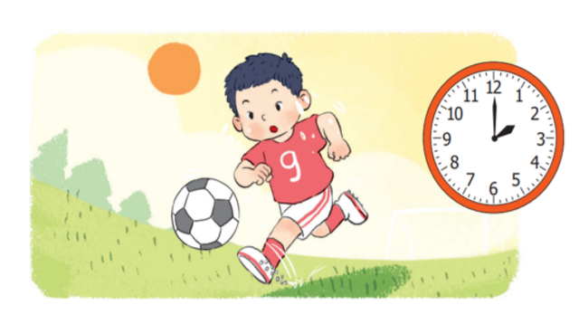
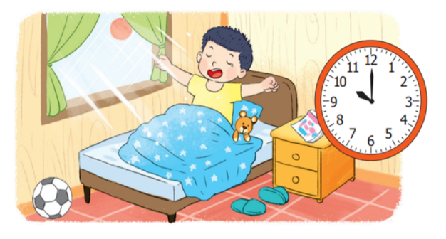
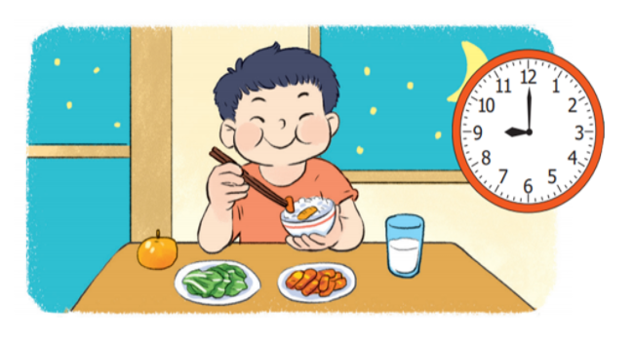
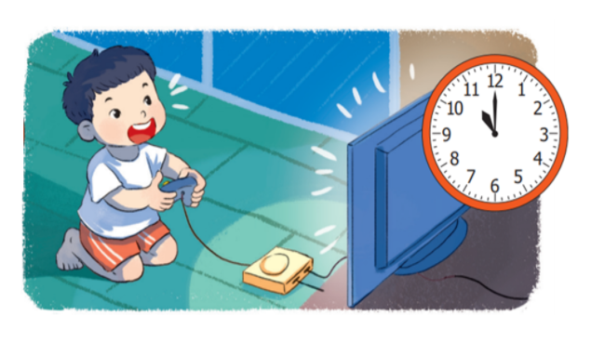
2
Dưới đây là các hoạt động của Việt trong ngày Chủ nhật

Slide 5

2
Việt làm gì lúc mấy giờ?
Việt ngủ dậy lúc 10 giờ sáng.

Slide 6
2
Việt làm gì lúc mấy giờ?
Việt đá bóng lúc 2 giờ chiều.

Slide 7
2
Việt làm gì lúc mấy giờ?
Việt ăn tối lúc 9 giờ tối.

Slide 8
2
Việt làm gì lúc mấy giờ?
Việt chơi trò chơi điện tử lúc 11 giờ đêm.

Slide 9
2
Em có nên như Việt không?

Slide 10
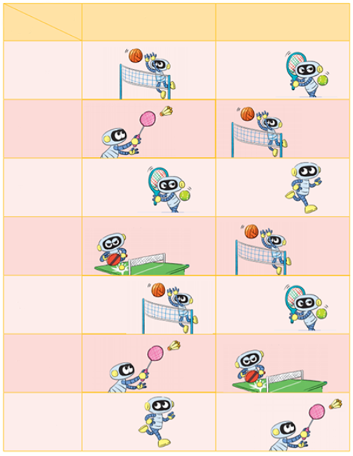
3
Lịch chơi thể thao của Rô-bốt trong một tuần.
Buổi
SÁNG
CHIỀU
Ngày
Thứ Hai
Bóng chuyền
Thứ Ba
Quần vợt
Thứ Tư
Cầu lông
Thứ Năm
Chạy
Thứ Sáu
Thứ Bảy
Bóng bàn
Chủ nhật

Slide 11
3
Lịch chơi thể thao của Rô-bốt trong một tuần.
Buổi
SÁNG
CHIỀU
Ngày
a) Rô-bốt chơi môn thể thao nào vào thứ Tư ?
Thứ Hai
Thứ Ba
Quần vợt, chạy
Thứ Tư
Thứ Năm
Thứ Sáu
Thứ Bảy
Chủ nhật

Slide 12
3
Lịch chơi thể thao của Rô-bốt trong một tuần.
Buổi
SÁNG
CHIỀU
Ngày
b) Rô-bốt chơi bóng bàn vào những ngày nào?
Thứ Hai
Thứ Ba
Thứ Năm, thứ Bảy
Thứ Tư
Thứ Năm
Thứ Sáu
Thứ Bảy
Chủ nhật

Slide 13
3
Lịch chơi thể thao của Rô-bốt trong một tuần.
Buổi
SÁNG
CHIỀU
Ngày
c) Ngày nào Rô-bốt chơi các môn thể thao giống ngày thứ Hai?
Thứ Hai
Thứ Ba
Thứ Tư
Thứ Sáu
Thứ Năm
Thứ Sáu
Thứ Bảy
Chủ nhật

Slide 14


